Slide 1

Государственное бюджетное профессиональное
образовательное учреждение города Москвы ​
«Колледж малого бизнеса № 4»
Курсовая работа на тему:
«Создание информационной системы для учета выданных книг в библиотеке»
Работу выполнила Павликова Варвара Павловна
Студентка группы ИПС-21.22
Москва, 2024​

Slide 2
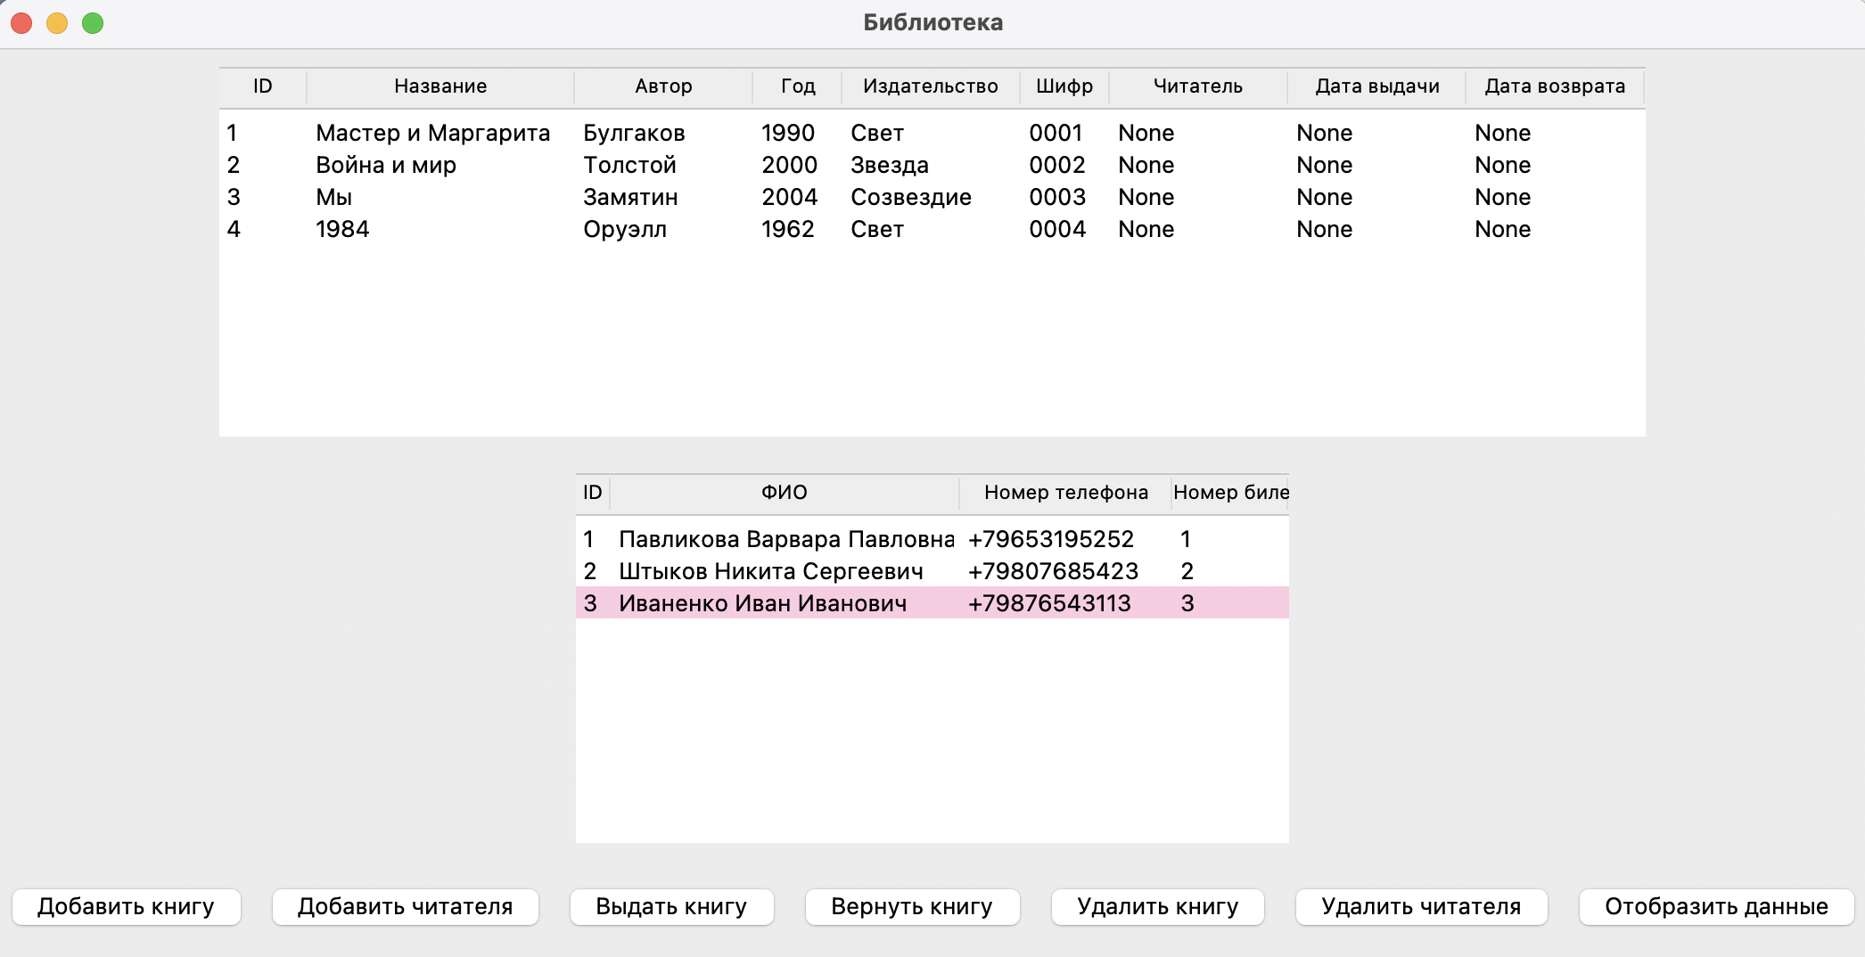
Цель курсовой работы:
Целью курсовой работы является создание информационной системы для учета выданных книг в библиотеке.
На рисунке 1 представлен итоговый вариант десктоп-приложения для учета выданных книг в библиотеке.
Рисунок 1. Информационная система для учета выданных книг в библиотеке

Slide 3
Задачи курсовой работы:
В соответствии с поставленной целью в работе были определены следующие задачи:
Изучить предметную область библиотечного дела и процесса учета книг;
Изучить понятие «информационная система»;
Произвести анализ требований пользователей и функциональных возможностей информационной системы;
Выбрать подходящие технологии и программные решения для реализации системы (рассмотреть язык программирования Python, программу Visual Studio Code для разработки приложения, базы данных, для внедрения информационной системы);
Разработать программу для создания информационной системы для учета выданных книг в библиотеке;
Протестировать разработанную систему.

Slide 4
Анализ требований для создания ИС
Для создания информационной системы для учета выданных книг в библиотеке необходимо рассмотреть и проанализировать предметную область (в данном случае - библиотечного дела) для корректной работы ИС;
Определить перечень данных, которые необходимо хранить в электронной библиотеке для дальнейшего исправного и комфортного функционирования системы (Название книги, год издания, фамилия автора, ФИО читателя, номер читательского билета и т. д.);
Сформулировать функциональные требования к системе (Добавление новых книг и пользователей, кнопка удаления, выдача и возврат книг, отображение данных)

Slide 5



Технологии и инструменты:
Для создания данной информационной системы использовались такие технологии и инструменты, как:
Язык программирования Python;
База данных SQL (библиотека SQLite3);
Инструмент разработки Visual Studio Code.
На рисунках 2, 3 и 4 представлены логотипы Python, MySQL, Visual Studio Code соответственно.
Рисунок 2. Логотип Python
Рисунок 3. Логотип MySQL
Рисунок 4. Логотип Visual Studio Code

Slide 6


Выбор программы для создания ИС
Для создания десктоп-приложения была выбрана программа Visual Studio Code поскольку она является достаточно универсальной и обладает большим набором функций и инструментов.
Использование Visual Studio Code обеспечивает комфортное и продуктивное рабочее окружение, упрощая процесс написания кода и обеспечивая интеграцию с другими инструментами разработки.
На рисунке 5 представлен логотип Visual Studio Code.
Рисунок 5. Логотип Visual Studio Code

Slide 7
Проектирование системы
Проектирование системы для учета выданных книг включает определение структуры базы данных для хранения информации о книгах и пользователях, разработку пользовательского интерфейса для взаимодействия с системой, а также реализацию функциональности по отслеживанию выдачи книг. Ключевые аспекты включают эффективность и удобство использования системы для библиотечных сотрудников.
Выбор технологий и инструментов;
Разработка архитектуры информационной системы (база данных и интерфейс декстоп-приложения);
Проектирование структуры базы данных;
Проектирование интерфейса десктоп-приложения.

Slide 8
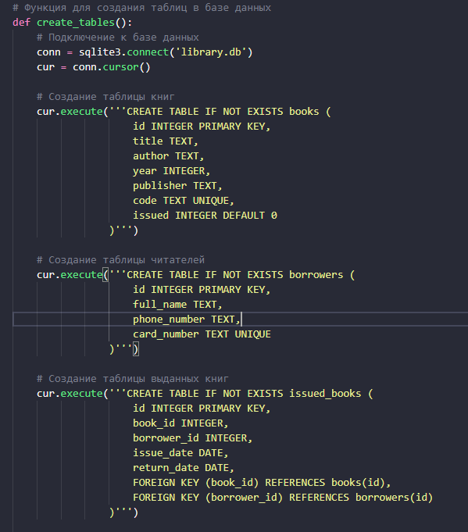
Реализация информационной системы
При создании ИС для учета выданных книг в библиотеке было реализовано:
Разработка базы данных (структура таблиц для хранения информации о книгах, читателях и выданных книг;
Создание окна для отображения и удобной работы с данными;
Написание программного обеспечения (реализация логики работы системы, включая функции по добавлению книг и читателей, удалению записей о книгах и читателях, а также учету выданных и сроках их выдачи и возврата).
На рисунке 6 представлена часть кода Python для создания таблиц в базе данных.
Рисунок 6. Создание таблиц в БД

Slide 9
Тестирование информационной системы
После создания информационной системы было выполнено тестирование программы, получен результат и исправлены ошибки.
Внимание было уделено следующим аспектам:
Функциональное тестирование: Проверка корректности работы основных функций системы, таких как добавление книг и читателей, выдача и возврат книг читателям, удаление информации о книгах и читателях, отображение данных.
Интерфейсное тестирование: Оценка удобства использования интерфейса системы.
Производительное тестирование: Оценка скорости работы системы и ее способности обрабатывать большие объемы данных без потери производительности.
Тестирование сценариев использования: Проверка системы на соответствие реальным сценариям использования, например, процесс выдачи и возврата книг, регистрация нового пользователя и т.д.

Slide 10
Готовая информационная система для учета выданных книг в библиотеке
На рисунке 7 представлен вид главного окна ИС.
Рисунок 7. Вид главного окна

Slide 11
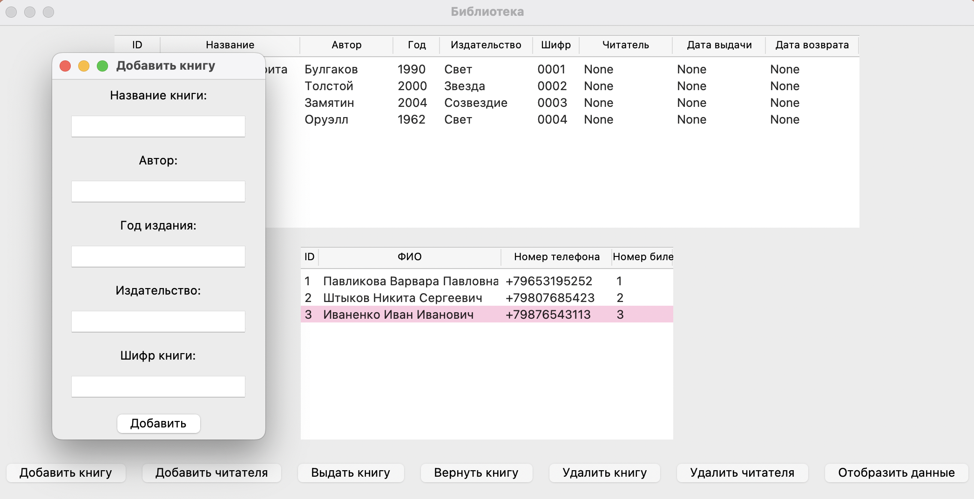
Готовая информационная система для учета выданных книг в библиотеке
На рисунке 8 представлено окно для добавления книги в ИС.
Рисунок 8. Добавление книги в ИС

Slide 12
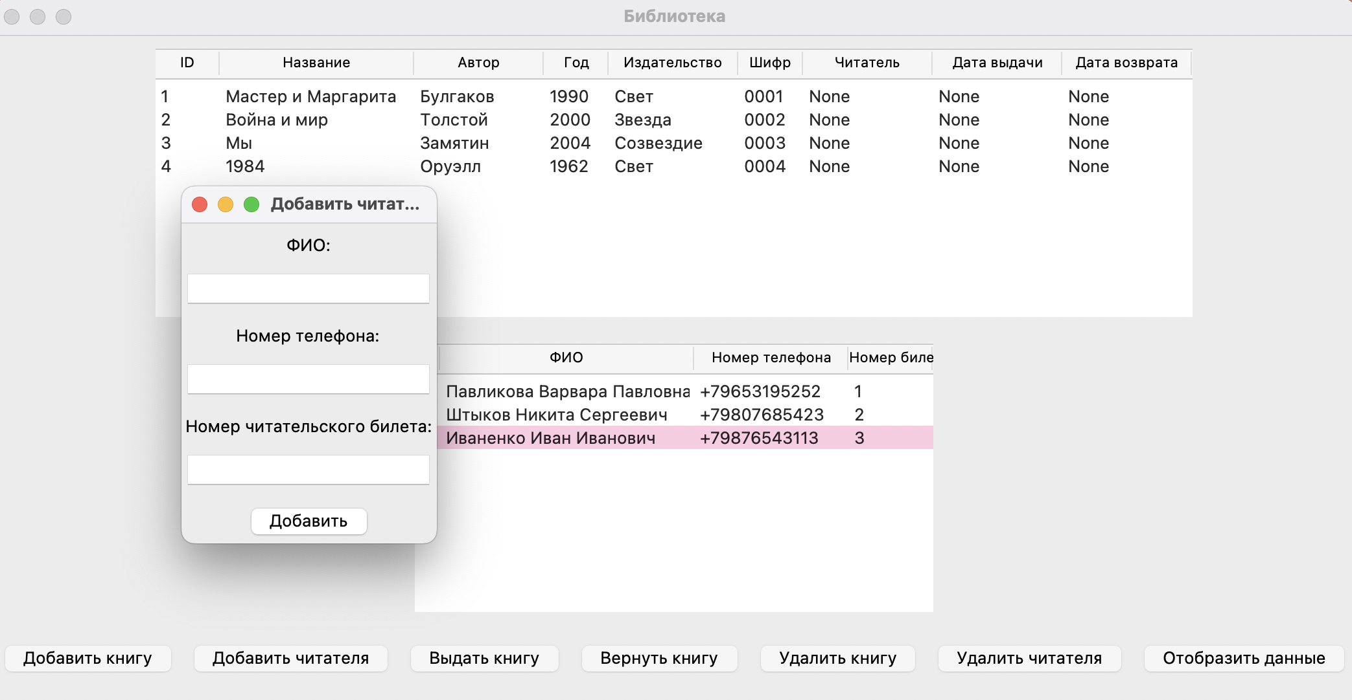
Готовая информационная система для учета выданных книг в библиотеке
На рисунке 9 представлено окно для добавления читателя в ИС.
Рисунок 9. Добавление читателя в ИС

Slide 13
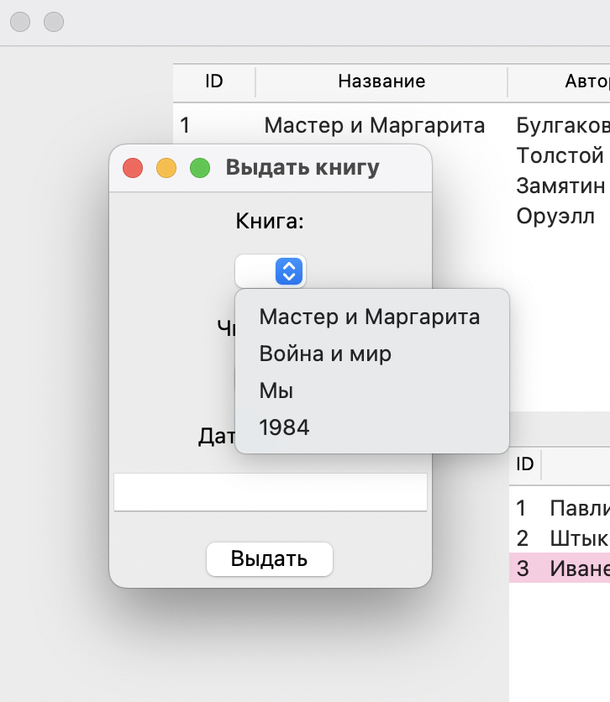
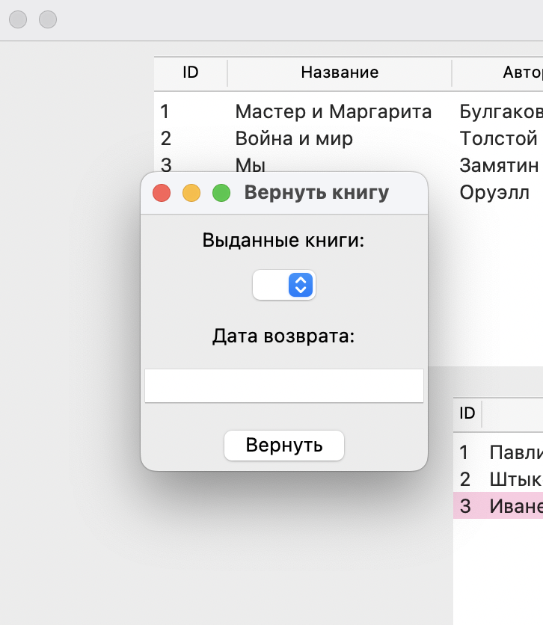
Готовая информационная система для учета выданных книг в библиотеке
На рисунках 10 и 11 представлены функции выдачи и возврата книги соответственно.
Рисунок 10. Выдача книги
Рисунок 11. Возврат книги

Slide 14
Заключение
В ходе выполнения курсовой работы были осуществлены исследования и разработка информационной системы для учета выданных книг в библиотеке с целью оптимизации и упрощения процесса управления библиотечным фондом, выполнены все задачи и достигнута цель.
Результаты работы представляют собой готовую информационную систему.

Slide 15
Спасибо за внимание!

